Slide 1
RUNG CHUÔNG VÀNG
- Hoạt động cá nhân.
- Có 5 câu hỏi, GV lần lượt đọc 5 câu hỏi.
- HS lắng nghe và lựa chọn đáp án từ hoa xoay đáp án
- Sau 10 giây tất cả đồng loạt giơ đáp án. HS nào trả lời đúng tiếp tục trả lời câ tiếp theo, HS trả lời sai dừng cuộc chơi. HS trả lời đúng 3 câu được 8 điểm, đúng 4 câu được 9 điểm, đúng 5 câu được 10 điểm.

Slide 2
Câu 1.Ranh giới giữa châu Âu và châu Á là dãy:
A. Dãy Hi-ma-lay-a
B. Dãy At-lat
C. Dãy núi U-ran
D. Dãy Al-det

Slide 3
Câu 2. Dân cư châu Âu thuộc chủng tộc nào?
A. Nê-grô-ít
B. Môn-gô-lô-ít
C. Ơ-rô-pê-ô-ít
D. Ôt-xtra-lô-ít

Slide 4
Câu 3. Đặc điểm nào không đúng với đô thị hoá ở châu Âu
A. Tỉ lệ dân thành thị cao
B. Các thành phố nối tiếp nhau tạo thành dải đô thị
C. Đô thị hoá nông thôn phát triển
D. Ngành kinh tế chủ yếu ở đô thị là nông nghiệp

Slide 5
Câu 4: Châu Á có bao nhiêu kiểu khí hậu?
A. 9 kiểu
B. 10 kiểu
C. 11 kiểu
D. 12 kiểu

Slide 6
Câu 5: Châu Á không tiếp giáp đại dương nào sau đây?
A. Thái Bình Dương.
B. Bắc Băng Dương.
C. Ấn Độ Dương.
D. Đại Tây Dương.

Slide 7
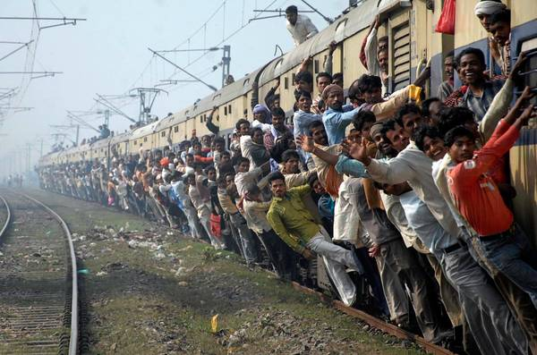
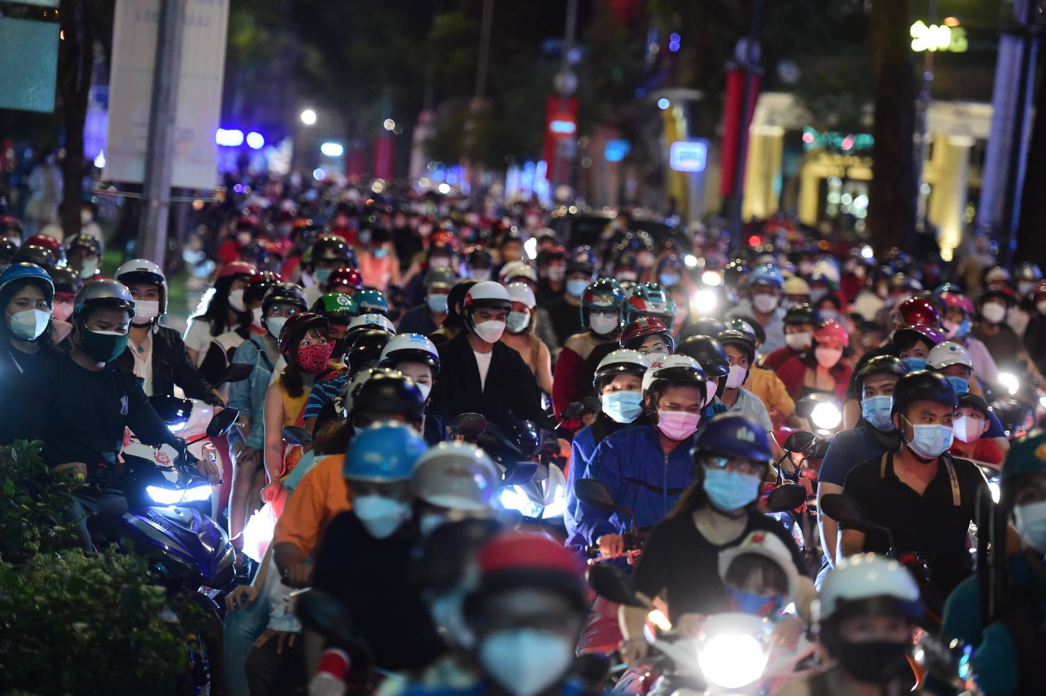
Những bức ảnh trên nói lên điều gì?

Slide 8
Cho bảng số liệu về dân số các châu lục và thế giới năm 2020
Châu lục | Số dân (triệu người)
Châu Á | 4641.1
Châu Âu | 747.6
Châu Phi | 1340.6
Châu Mĩ | 1022.8
Châu Đại Dương | 42.7
Toàn thế giới | 7794.8
+ Dân số châu Á năm 2020 là bao nhiêu? ……………………………………..
+ So sánh với các châu lục khác trên thế giới? ..............................................
Kết luận.

Slide 9
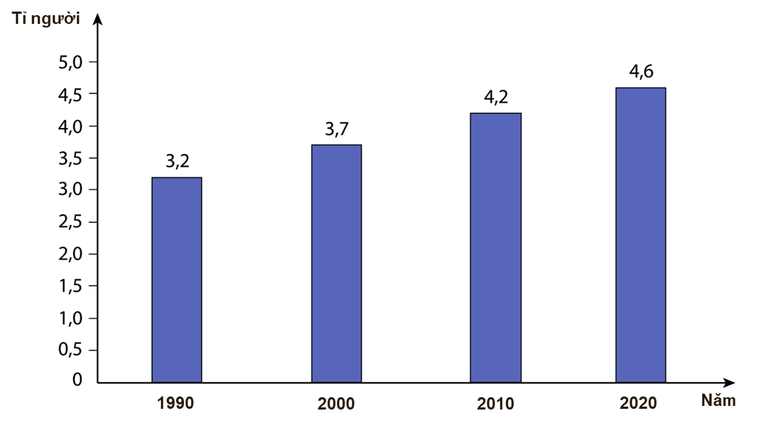
Biểu đồ số dân châu Á giai đoạn 1990 – 2020 (không tính Liên Bang Nga)

Slide 10
Một số quốc gia có số dân đông ở châu Á năm 2022
Tên nước | Số dân (triệu người)
Trung Quốc | 1449 triệu
Ấn Độ | 1409 triệu
In-đô-nê-xi-a | 279 triệu
Nhật Bản | 125,93 triệu
Việt Nam | 98,9 triệu

Slide 11
Bảng: Cơ cấu dân số theo nhóm tuổi của châu Á và các khu vực thuộc châu Á năm 2019 (Đơn vị: %)
Nhóm tuổi | Năm 1970 | Năm 2011 | Năm 2019
0 – 14 tuổi | 40 | 25 | 24
15 – 64 tuổi | 56 | 68 | 67
Từ 65 tuổi trở lên | 4 | 7 | 9
Bảng số liệu về cơ cấu dân số theo nhóm tuổi của châu Á giai đoạn 1970 – 2019

Slide 12
HĐN (5p) hoàn thành phiếu học tập sau
A | Nối | B
1. Châu Á có cơ cấu | 1- | a. giảm dần
2. Số người trong độ tuổi lao động chiếm | 2- | b. tăng dần
3. Tỉ lệ dân số ở nhóm tuổi 0 - 14 của châu Á có xu hướng | 3- | c. dân số trẻ
4. Tỉ lệ dân số ở nhóm tuổi 15 - 64 của châu Á có xu hướng | 4- | d. có xu hướng già đi
5. Tỉ lệ dân số ở nhóm tuổi từ 65 tuổi trở lên của châu Á có xu hướng | 5- | e. chiếm tỉ lệ lớn (67%)
6. Theo nhóm tuổi: Cơ cấu dân số | 6- | f. tăng dần nhưng không ổn định

Slide 13
Kết quả
A | Nối | B
1. Châu Á có cơ cấu | 1 - c | a. giảm dần
2. Số người trong độ tuổi lao động chiếm | 2 - e | b. tăng dần
3. Tỉ lệ dân số ở nhóm tuổi 0 - 14 của châu Á có xu hướng | 3 - a | c. dân số trẻ
4. Tỉ lệ dân số ở nhóm tuổi 15 - 64 của châu Á có xu hướng | 4 - f | d. có xu hướng già đi
5. Tỉ lệ dân số ở nhóm tuổi từ 65 tuổi trở lên của châu Á có xu hướng | 5 - b | e. chiếm tỉ lệ lớn (67%)
6. Theo nhóm tuổi: Cơ cấu dân số | 6 - d | f. tăng dần nhưng không ổn định

Slide 14
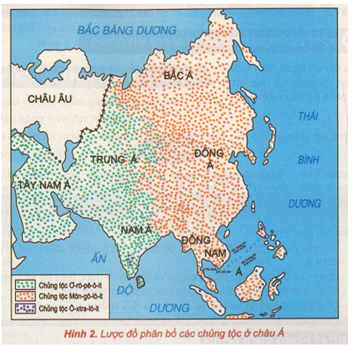
Cho biết dân cư Châu Á thuộc những chủng tộc nào? Mỗi chủng tộc sống chủ yếu ở những khu vực nào?

Slide 15
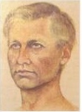
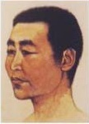
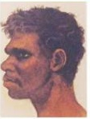
Chủng tộc Ơ-rô-pê-ô-it: Trung Á, Nam Á, Tây Nam Á.
Dân cư châu Á thuộc nhiều chủng tộc
Chủng tộc Môn-gô-lô-it: Bắc Á, Đông Nam Á, Đông Á.
Chủng tộc Ô-xtra-lô-it: Đông Nam Á, Nam Á
Các chủng tộc giao lưu đã dẫn tới sự hợp huyết.

Slide 16
Hoạt động nhóm cặp (3 phút)
Hãy sử dụng các từ khóa sau để hoàn thành đoạn thông tin dưới đây:
Phật giáo | thế kỉ VII | Pa-le-xtin | Ấn Độ giáo | Thế kỉ VI | Ki-tô giáo
Ấn Độ giáo
Châu Á là nơi ra đời của bốn tôn giáo lớn trên thế giới. (1)……………………….. ra đời vào khoảng hơn 1000 năm trước Công Nguyên và (2)………………… ra đời vào (3) …………… trước Công nguyên tại Ấn Độ. (4) ……………………được hình thành từ đầu Công Nguyên tại (5)……………….... Hồi giáo ra đời vào (6)……………… tại A-rập Xê-út.
Phật giáo
thế kỉ VI
Ki-tô giáo
Pa-le-xtin
thế kỉ VII
Cách tính điểm: 10đ/từ khóa đúng

Slide 17
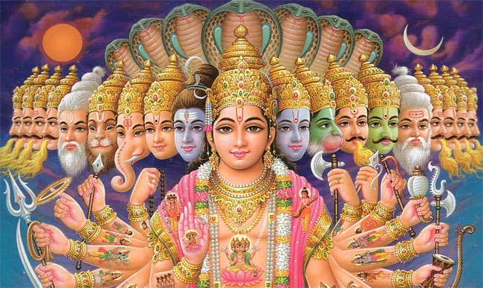
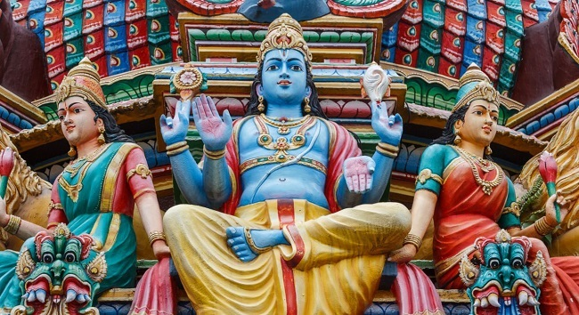
hay còn gọi là Ấn giáo hay Hindu giáo là tên chỉ những nhánh tôn giáo chính có tương quan với nhau và hiện còn tồn tại ở Ấn Độ. Khoảng 80% người Ấn Độ tự xem mình là người theo Ấn Độ giáo và người ta cho rằng, có khoảng 30 triệu người theo Ấn Độ giáo sống tại hải ngoại.

Slide 18
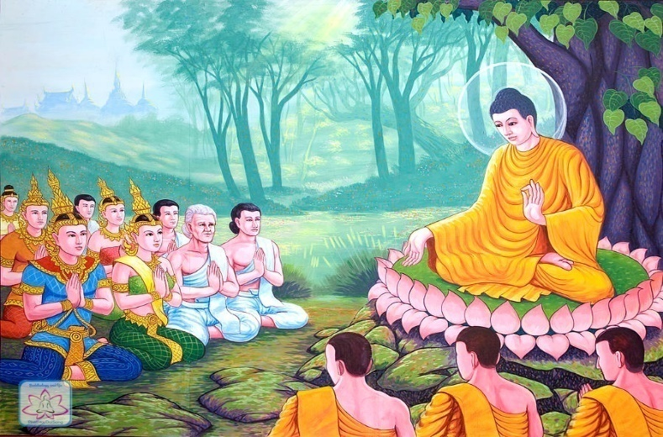
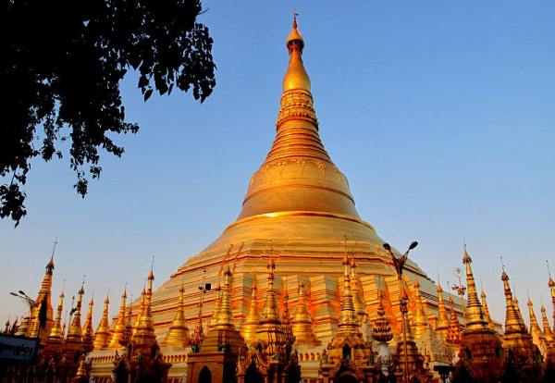
Phật giáo được Thích Ca Mâu Ni truyền giảng ở miền bắc Ấn Độ vào thể kỉ 6 TCN.

Slide 19
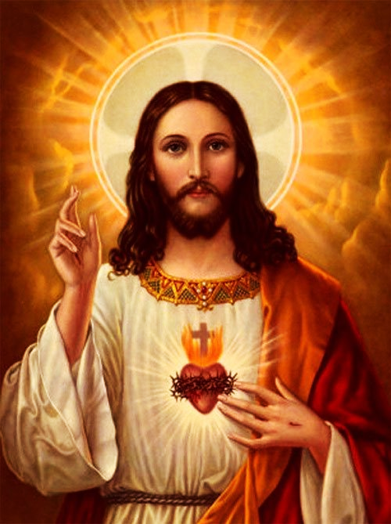
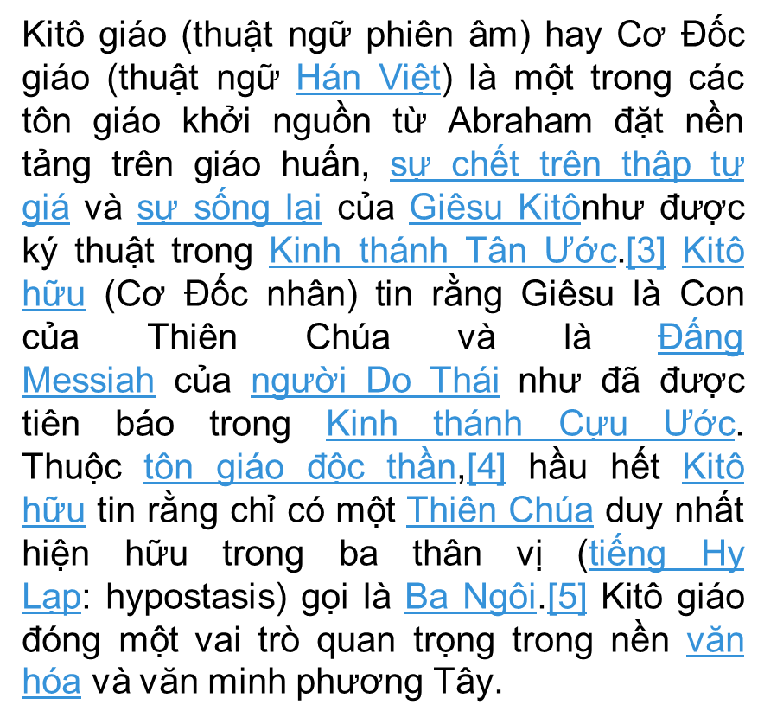

Slide 20
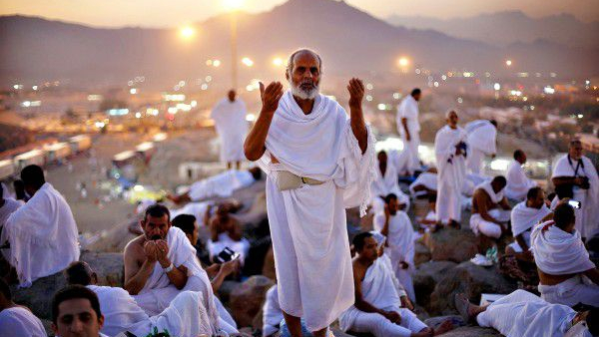
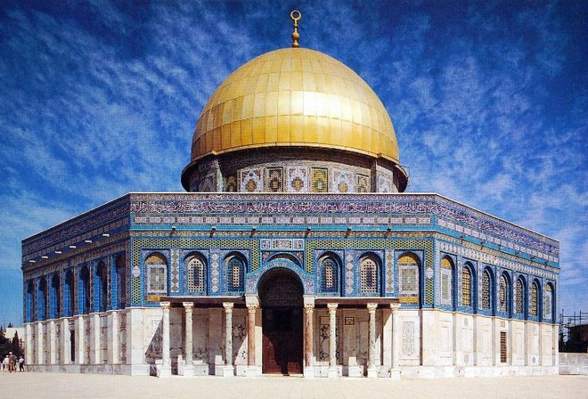

Slide 21
VÒNG QUAY MAY MẮN
4
1
1
2
3
Mất lượt
2
6
3
5
Phần thưởng
4
5
6
START

Slide 22
Hiện nay, tỉ lệ gia tăng dân số của châu Á đã giảm đáng kể, có được thành tựu trên chủ yếu là nhờ
A. thực hiện chính dân số.
B. tỉ lệ người nữ ít hơn nam.
C. sự phát triển của nền kinh tế.
D. đời sống người dân được nâng cao.
QUAY VỀ

Slide 23
Quốc gia đông dân nhất châu Á là:
A. Ấn Độ.
B. Trung Quốc.
C. Nhật Bản.
D. Việt Nam
QUAY VỀ

Slide 24
Hồi giáo ra đời trong thời gian nào?
A. Đầu công nguyên
B. Thế kỉ VI TCN
C. Thế kỉ VII
QUAY VỀ
A. B. C. .

Slide 25
Châu Á đang có xu hướng già hóa dân số
A. Đúng
B. Sai
QUAY VỀ

Slide 26
Số dân châu Á năm 2020 là:
A. 4631.1 triệu người
B. 4641.1 triệu người
C. 4651.1 triệu người
D. 4661.1 triệu người
QUAY VỀ

Slide 27
Nhận xét nào sau đây đúng về quy mô dân số châu Á?
A. Dân cư thưa thớt.
B. Đông dân nhất thế giới.
C. Dân cư phân bố không đều.
D. Gia tăng dân số ngang mức trung bình thế giới.
QUAY VỀ

